Slide 1
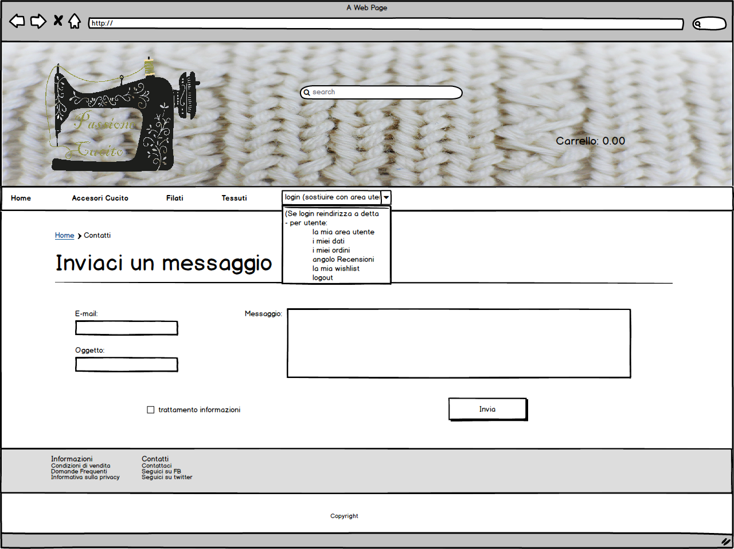
Invio riuscito

Slide 2
